Slide 1
Il modello neoclassico di Solow
Il sistema economico può crescere secondo un sentiero di equilibrio di piena occupazione in virtù delle forze di mercato
Il tasso garantito di crescita = tasso naturale, = corrisponde al tasso esogeno di crescita della popolazione.
Concetto di funzione di produzione: insieme di tecniche produttive efficienti con diverse proporzioni di capitale e lavoro.
: Y=f(K,L)

Slide 2
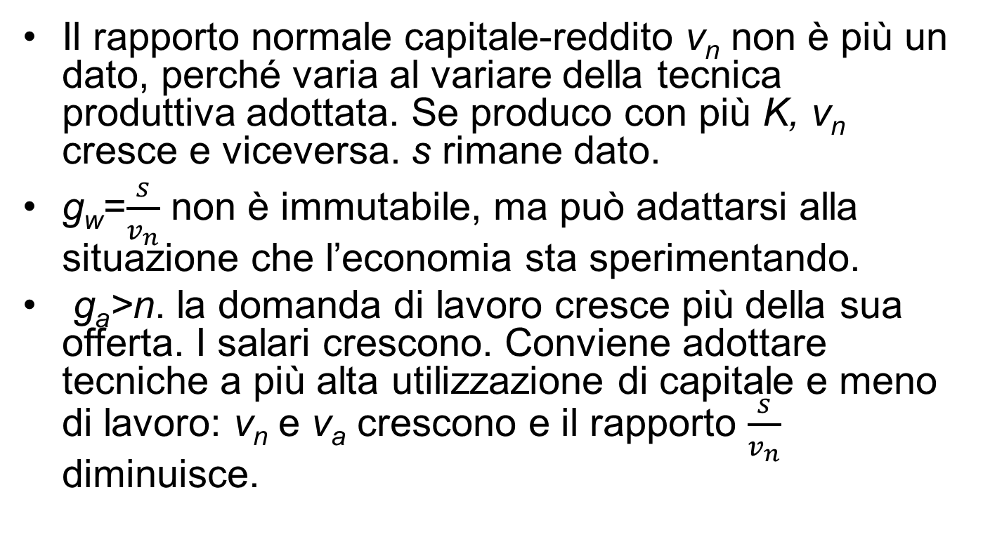
Il tasso garantito variabile
Il rapporto normale capitale-reddito v_{n} non è più un dato, perché varia al variare della tecnica produttiva adottata. Se produco con più K, v_{n} cresce e viceversa. s rimane dato.
g_{w}=$\frac{s}{v_{n}}$ non è immutabile, ma può adattarsi alla situazione che l’economia sta sperimentando.
g_{a}>n. la domanda di lavoro cresce più della sua offerta. I salari crescono. Conviene adottare tecniche a più alta utilizzazione di capitale e meno di lavoro: v_{n} e v_{a} crescono e il rapporto $\frac{s}{v_{n}}$ diminuisce.

Slide 3
Stabilità del tasso garantito
Se g_{a}<n la domanda di lavoro cresce meno dell’offerta. Si crea disoccupazione e i salari diminuiscono. Si adottano tecniche produttive a più alta intensità di lavoro e minore di capitale. v_{n} e v_{a} diminuiscono e g_{w} sale.
Sia il tasso di crescita attuale che il tasso di crescita garantito tendono ad eguagliare il tasso di crescita della popolazione
g_{a}→n
g_{w}→n
g_{a}→g_{w}

Slide 4
Il modello di Cambridge
Economisti post-keynesiani legati a Keynes e Sraffa
Joan Robinson, Nicholas Kaldor e Luigi Pasinetti
La propensione media sociale al risparmio cambia → convergenza g_{w} verso g_{a} determinato dalle decisioni di accumulazione del capitale da parte dei capitalisti.

Slide 5
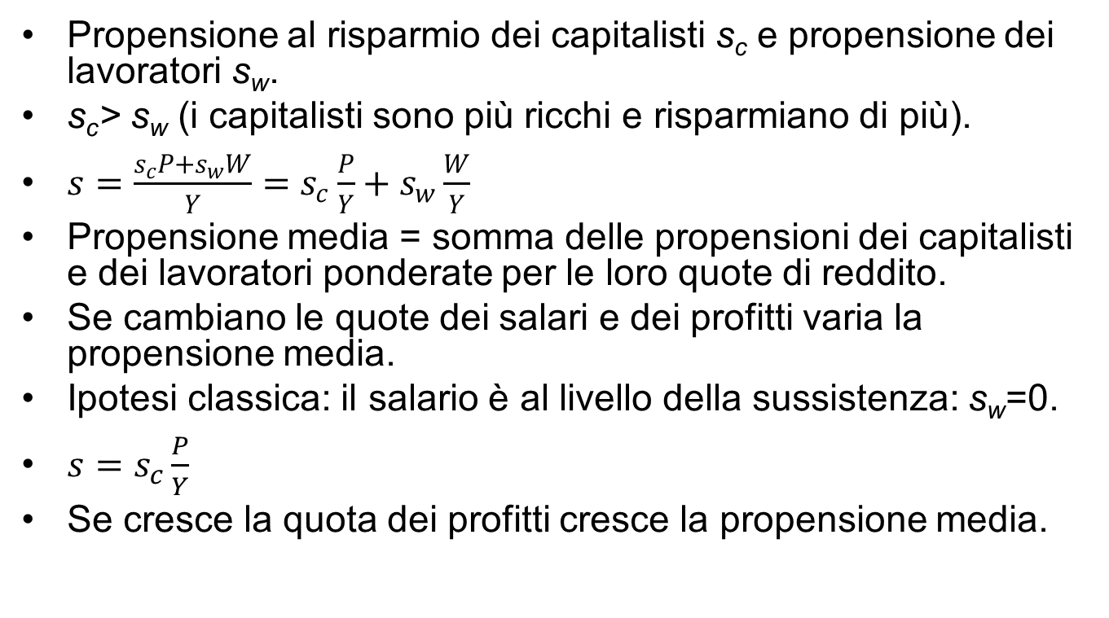
Classi sociali e propensione al risparmio
Propensione al risparmio dei capitalisti s_{c} e propensione dei lavoratori s_{w}.
s_{c}> s_{w} (i capitalisti sono più ricchi e risparmiano di più).
$s=\frac{s_{c}P+s_{w}W}{Y}=s_{c}\frac{P}{Y}+s_{w}\frac{W}{Y}$
Propensione media = somma delle propensioni dei capitalisti e dei lavoratori ponderate per le loro quote di reddito.
Se cambiano le quote dei salari e dei profitti varia la propensione media.
Ipotesi classica: il salario è al livello della sussistenza: s_{w}=0.
$s=s_{c}\frac{P}{Y}$
Se cresce la quota dei profitti cresce la propensione media.

Slide 6
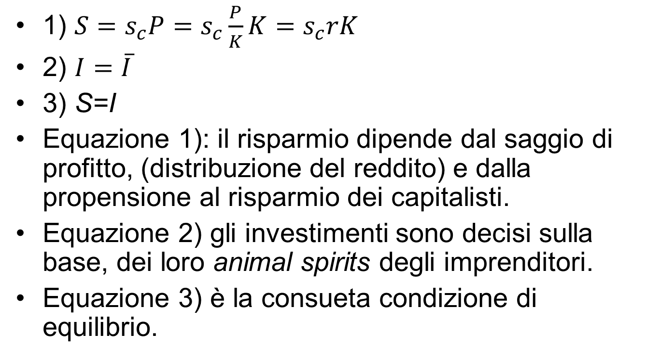
Modello di Cambridge semplice
1) $S=s_{c}P=s_{c}\frac{P}{K}K=s_{c}rK$
2) $I=\overline{I}$
3) S=I
Equazione 1): il risparmio dipende dal saggio di profitto, (distribuzione del reddito) e dalla propensione al risparmio dei capitalisti.
Equazione 2) gli investimenti sono decisi sulla base, dei loro animal spirits degli imprenditori.
Equazione 3) è la consueta condizione di equilibrio.

Slide 7
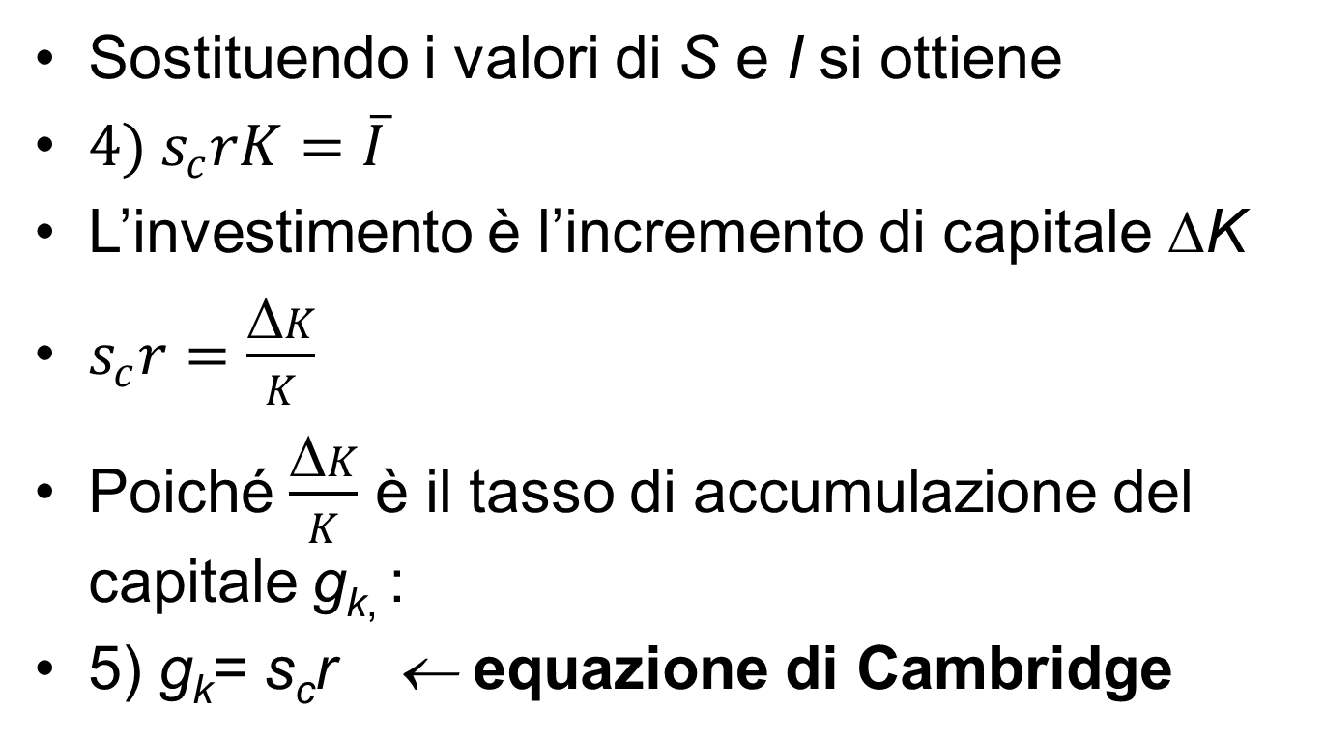
L’equazione di Cambridge
Sostituendo i valori di S e I si ottiene
$4) s_{c}rK=\overline{I}$
L’investimento è l’incremento di capitale ΔK
$s_{c}r=\frac{ΔK}{K}$
Poiché $\frac{ΔK}{K}$ è il tasso di accumulazione del capitale g_{k,} :
5) g_{k}= s_{c}r ← equazione di Cambridge

Slide 8
Il significato dell’equazione di Cambridge
Le decisioni di accumulazione dei capitalisti, determinano il saggio di profitto e la distribuzione del reddito
gli imprenditori decidono di aumentare gli investimenti
Maggiore spesa →aumento dei prezzi. Dati i salari monetari, i salari reali cadono e cresce il saggio di profitto. Si liberano risorse per una maggior produzione di beni capitale. Nel contempo cade la quota dei salari sul reddito.
Cresce la quota dei profitti sul reddito sale la propensione sociale media al risparmio. La decisione dei capitalisti di investire di più è finanziata dal maggior risparmio originato dalla crescita della quota dei profitti sul reddito.

Slide 9
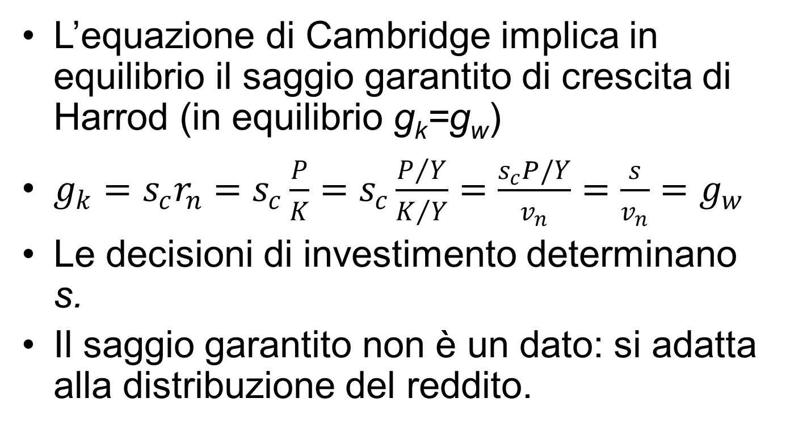
L’equazione di Cambridge e Harrod
L’equazione di Cambridge implica in equilibrio il saggio garantito di crescita di Harrod (in equilibrio g_{k}=g_{w})
$g_{k}=s_{c}r_{n}=s_{c}\frac{P}{K}=s_{c}\frac{P/Y}{K/Y}=\frac{s_{c}P/Y}{v_{n}}=\frac{s}{v_{n}}=g_{w}$
Le decisioni di investimento determinano s.
Il saggio garantito non è un dato: si adatta alla distribuzione del reddito.

Slide 10
Le critiche
Carattere empirico: durante la crescita normalmente i salari reali crescono. I maggiori investimenti si traducono in una più alta domanda di lavoro.
Carattere teorico: il modello di Cambridge non tiene conto di un aspetto essenziale della teoria di Keynes, l’idea cioè che il sistema può adagiarsi in una situazione di equilibrio in cui la capacità produttiva non è sfruttata a pieno.

Slide 11
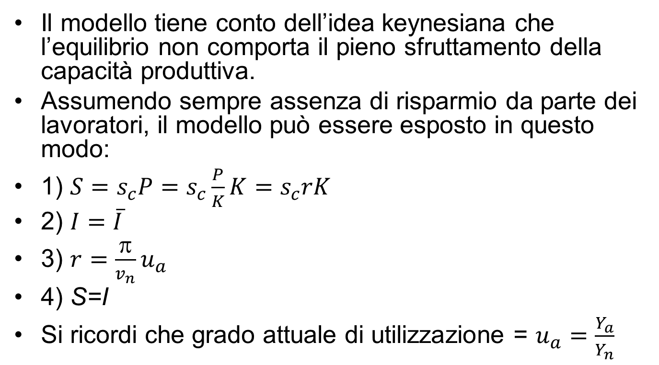
Il modello neo-kaleckiano
Il modello tiene conto dell’idea keynesiana che l’equilibrio non comporta il pieno sfruttamento della capacità produttiva.
Assumendo sempre assenza di risparmio da parte dei lavoratori, il modello può essere esposto in questo modo:
1) $S=s_{c}P=s_{c}\frac{P}{K}K=s_{c}rK$
2) $I=\overline{I}$
3) $r=\frac{π}{v_{n}}u_{a}$
4) S=I
Si ricordi che grado attuale di utilizzazione = $u_{a}=\frac{Y_{a}}{Y_{n}}$

Slide 12
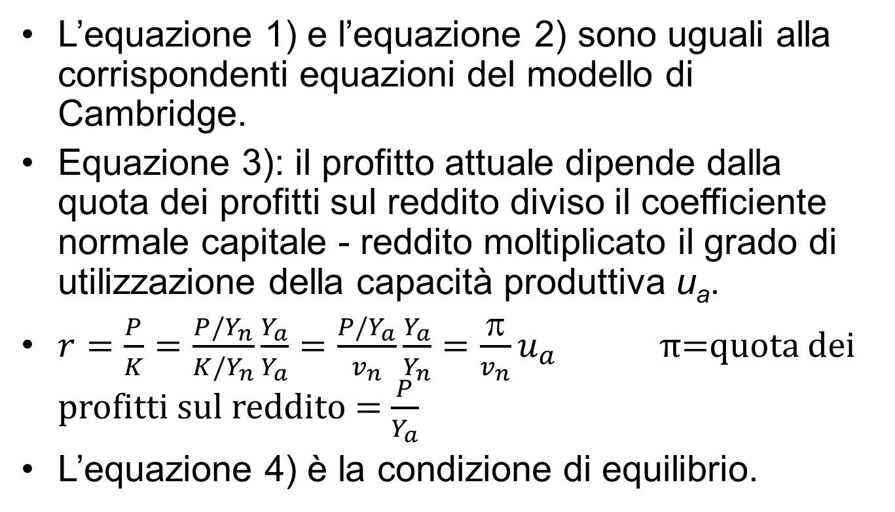
Il significato delle equazioni
L’equazione 1) e l’equazione 2) sono uguali alla corrispondenti equazioni del modello di Cambridge.
Equazione 3): il profitto attuale dipende dalla quota dei profitti sul reddito diviso il coefficiente normale capitale - reddito moltiplicato il grado di utilizzazione della capacità produttiva u_{a}.
$r=\frac{P}{K}=\frac{P/Y_{n}}{K/Y_{n}}\frac{Y_{a}}{Y_{a}}=\frac{P/Y_{a}}{v_{n}}\frac{Y_{a}}{Y_{n}}=\frac{π}{v_{n}}u_{a}$ π=quota dei profitti sul reddito = $\frac{P}{Y_{a}}$
L’equazione 4) è la condizione di equilibrio.

Slide 13
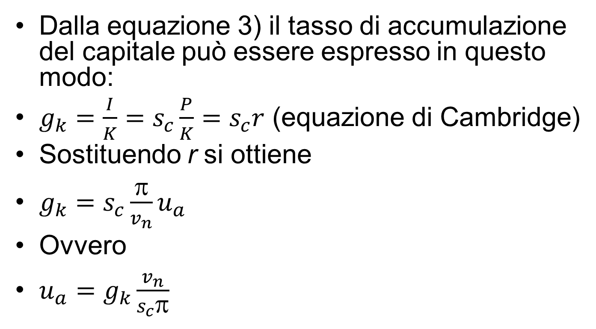
Il tasso di accumulazione
Dalla equazione 3) il tasso di accumulazione del capitale può essere espresso in questo modo:
$g_{k}=\frac{I}{K}=s_{c}\frac{P}{K}=s_{c}r$ (equazione di Cambridge)
Sostituendo r si ottiene
$g_{k}=s_{c}\frac{π}{v_{n}}u_{a}$
Ovvero
$u_{a}=g_{k}\frac{v_{n}}{s_{c}π}$

Slide 14
Significato economico
I capitalisti decidono il tasso di accumulazione del capitale. il livello di utilizzazione della capacita produttiva dipende dalle decisioni di accumulazione del capitale. Nel modello di Cambridge l’equilibrio, è stabilito dalla quota dei profitti sul reddito, ora è invece il tasso di utilizzazione della capacità produttiva a portare il sistema in equilibrio.

Slide 15
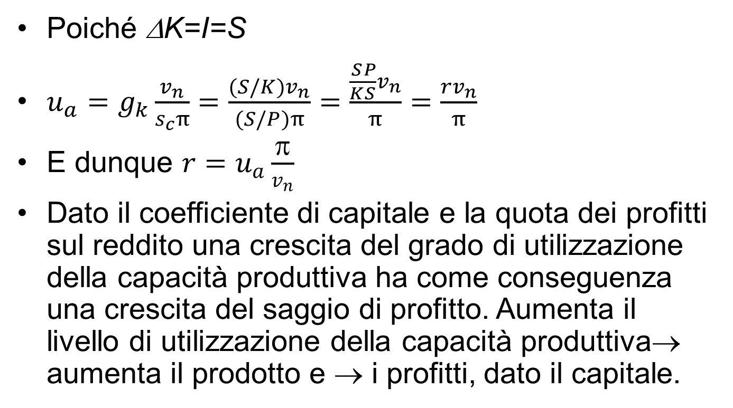
Distribuzione del reddito
Poiché ΔK=I=S
$u_{a}=g_{k}\frac{v_{n}}{s_{c}π}=\frac{(S/K)v_{n}}{(S/P)π}=\frac{\frac{S}{K}\frac{P}{S}v_{n}}{π}=\frac{rv_{n}}{π}$
E dunque $r=u_{a}\frac{π}{v_{n}}$
Dato il coefficiente di capitale e la quota dei profitti sul reddito una crescita del grado di utilizzazione della capacità produttiva ha come conseguenza una crescita del saggio di profitto. Aumenta il livello di utilizzazione della capacità produttiva→ aumenta il prodotto e → i profitti, dato il capitale.

Slide 16
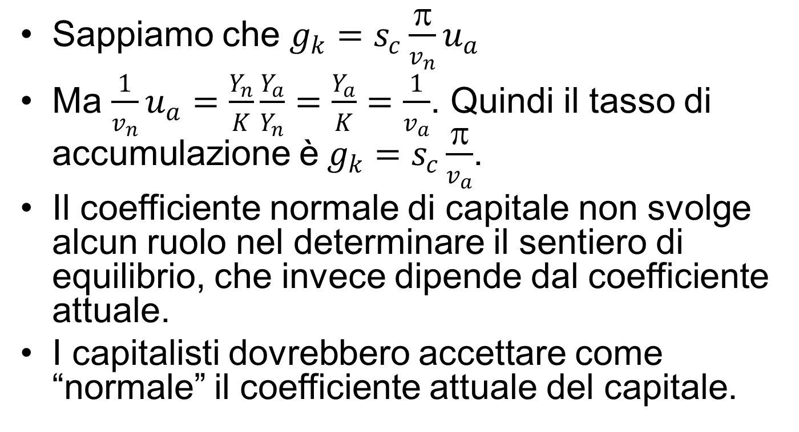
Critiche al modello
Sappiamo che $g_{k}=s_{c}\frac{π}{v_{n}}u_{a}$
Ma $\frac{1}{v_{n}}u_{a}=\frac{Y_{n}}{K}\frac{Y_{a}}{Y_{n}}=\frac{Y_{a}}{K}=\frac{1}{v_{a}}$. Quindi il tasso di accumulazione è$g_{k}=s_{c}\frac{π}{v_{a}}$.
Il coefficiente normale di capitale non svolge alcun ruolo nel determinare il sentiero di equilibrio, che invece dipende dal coefficiente attuale.
I capitalisti dovrebbero accettare come “normale” il coefficiente attuale del capitale.

Slide 17
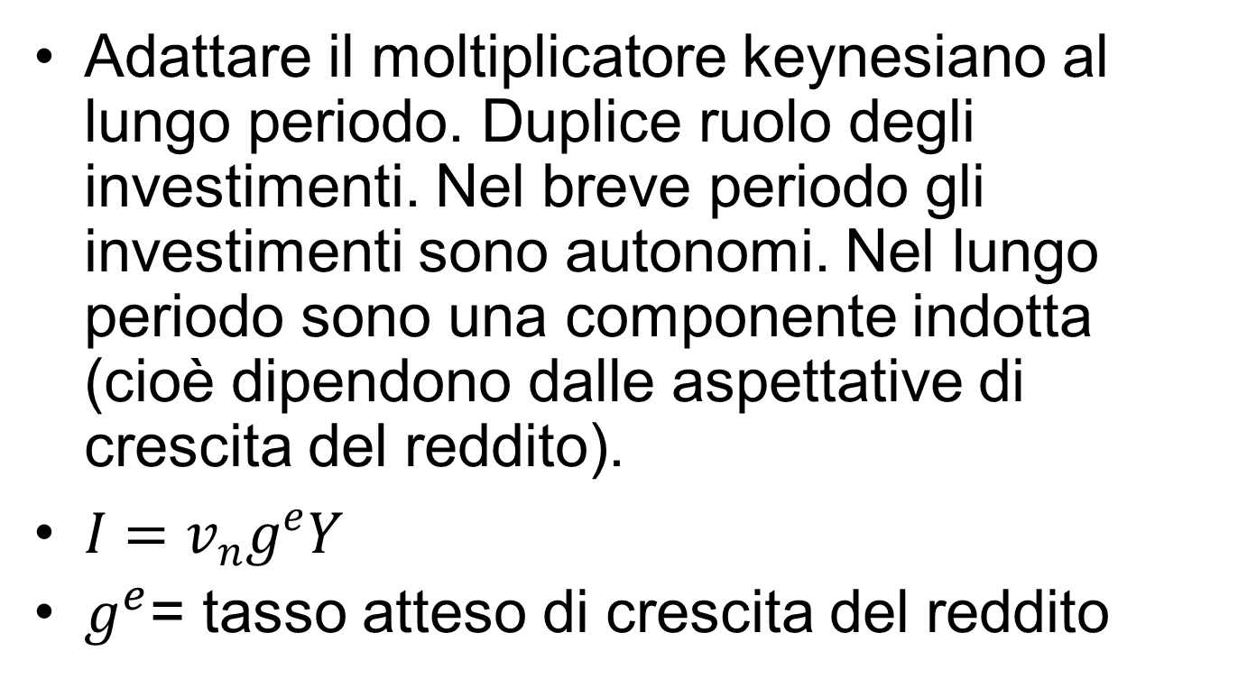
Il modello del supermoltiplicatore
Adattare il moltiplicatore keynesiano al lungo periodo. Duplice ruolo degli investimenti. Nel breve periodo gli investimenti sono autonomi. Nel lungo periodo sono una componente indotta (cioè dipendono dalle aspettative di crescita del reddito).
$I=v_{n}g^{e}Y$
$g^{e}$= tasso atteso di crescita del reddito

Slide 18
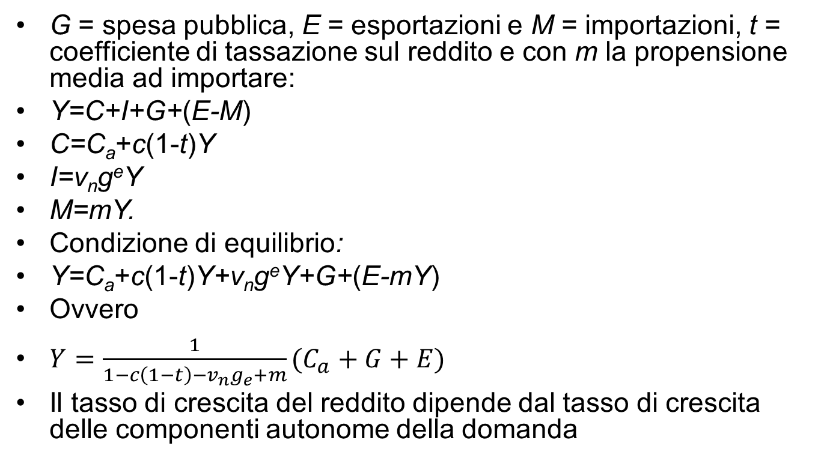
Il supermoltiplicatore
G = spesa pubblica, E = esportazioni e M = importazioni, t = coefficiente di tassazione sul reddito e con m la propensione media ad importare:
Y=C+I+G+(E-M)
C=C_{a}+c(1-t)Y
I=v_{n}g^{e}Y
M=mY.
Condizione di equilibrio:
Y=C_{a}+c(1-t)Y+v_{n}g^{e}Y+G+(E-mY)
Ovvero
$Y=\frac{1}{1−c\left(1−t\right)−v_{n}g_{e}+m}(C_{a}+G+E)$
Il tasso di crescita del reddito dipende dal tasso di crescita delle componenti autonome della domanda

Slide 19
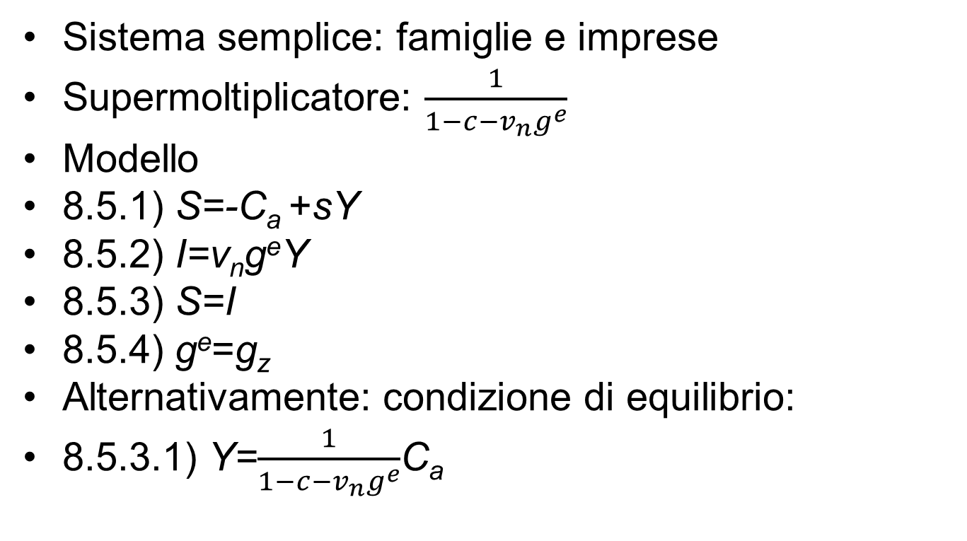
Il modello
Sistema semplice: famiglie e imprese
Supermoltiplicatore: $\frac{1}{1−c−v_{n}g^{e}}$
Modello
8.5.1) S=-C_{a} +sY
8.5.2) I=v_{n}g^{e}Y
8.5.3) S=I
8.5.4) g^{e}=g_{z}
Alternativamente: condizione di equilibrio:
8.5.3.1) Y=$\frac{1}{1−c−v_{n}g^{e}}$C_{a}

Slide 20
Le equazioni
8.5.1) consueta equazione keynesiana del risparmio.
8.5.2) l’equazione degli investimenti indotti di lungo periodo,
8.5.3) condizione di equilibrio
8.5.4) le aspettative di crescita dei capitalisti si conformano nel lungo periodo al tasso di crescita delle componenti autonome della domanda.

Slide 21
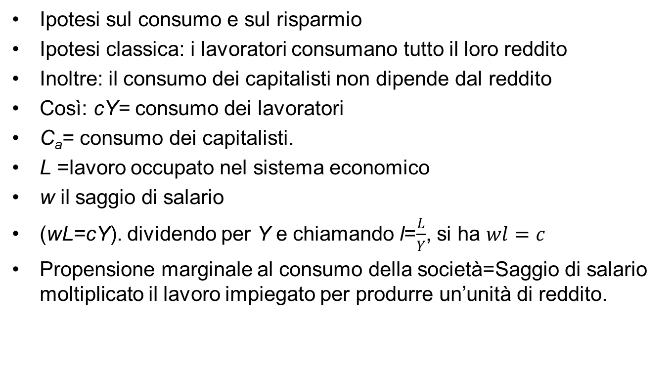
La distribuzione del reddito
Ipotesi sul consumo e sul risparmio
Ipotesi classica: i lavoratori consumano tutto il loro reddito
Inoltre: il consumo dei capitalisti non dipende dal reddito
Così: cY= consumo dei lavoratori
C_{a}= consumo dei capitalisti.
L =lavoro occupato nel sistema economico
w il saggio di salario
(wL=cY). dividendo per Y e chiamando l=$\frac{L}{Y}$, si ha $wl=c$
Propensione marginale al consumo della società=Saggio di salario moltiplicato il lavoro impiegato per produrre un’unità di reddito.

Slide 22
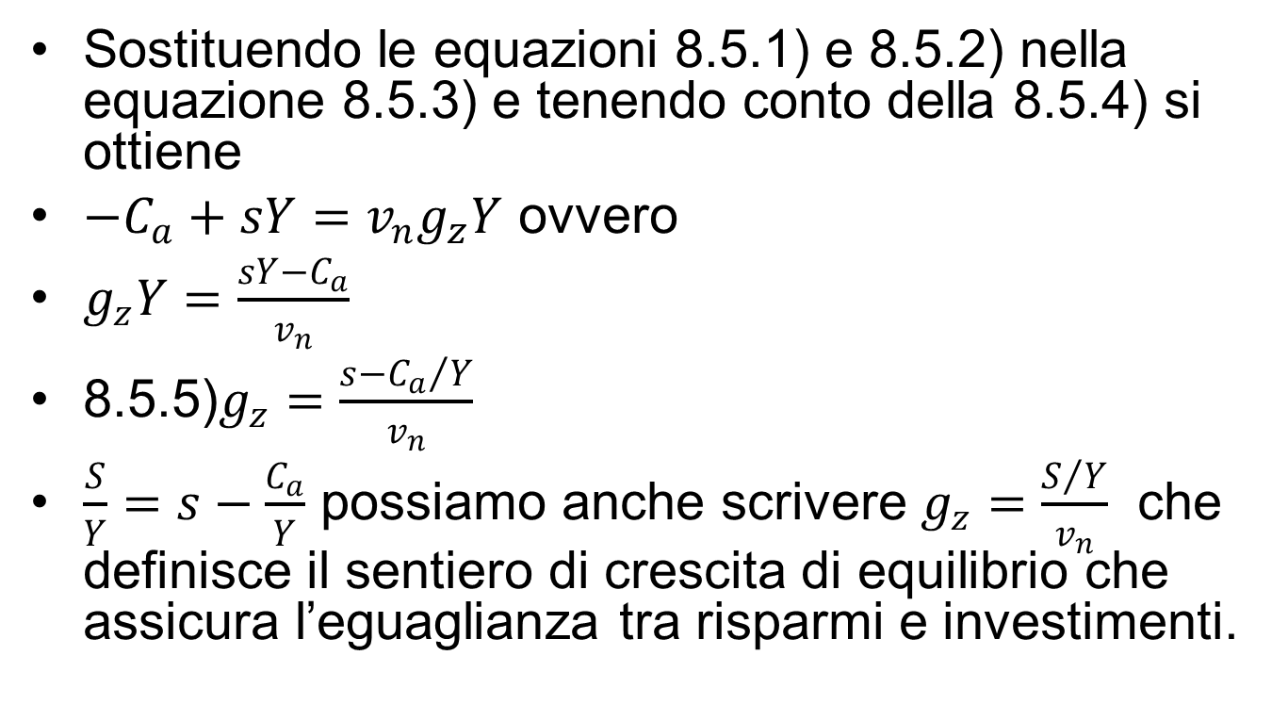
Sentiero di equilibrio
Sostituendo le equazioni 8.5.1) e 8.5.2) nella equazione 8.5.3) e tenendo conto della 8.5.4) si ottiene
$−C_{a}+sY=v_{n}g_{z}Y$ ovvero
$g_{z}Y=\frac{sY−C_{a}}{v_{n}}$
8.5.5)$g_{z}=\frac{s−{C_{a}}/Y}{v_{n}}$
$\frac{S}{Y}=s−\frac{C_{a}}{Y}$ possiamo anche scrivere $g_{z}=\frac{S/Y}{v_{n}}$ che definisce il sentiero di crescita di equilibrio che assicura l’eguaglianza tra risparmi e investimenti.

Slide 23
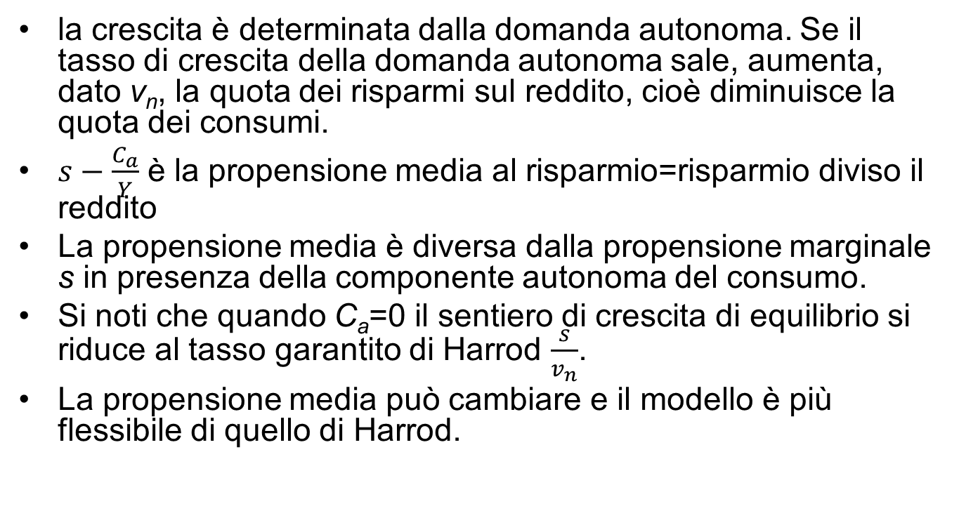
La propensione media al risparmio
la crescita è determinata dalla domanda autonoma. Se il tasso di crescita della domanda autonoma sale, aumenta, dato v_{n}, la quota dei risparmi sul reddito, cioè diminuisce la quota dei consumi.
$s−\frac{C_{a}}{Y}$ è la propensione media al risparmio=risparmio diviso il reddito
La propensione media è diversa dalla propensione marginale s in presenza della componente autonoma del consumo.
Si noti che quando C_{a}=0 il sentiero di crescita di equilibrio si riduce al tasso garantito di Harrod $\frac{s}{v_{n}}$.
La propensione media può cambiare e il modello è più flessibile di quello di Harrod.

Slide 24
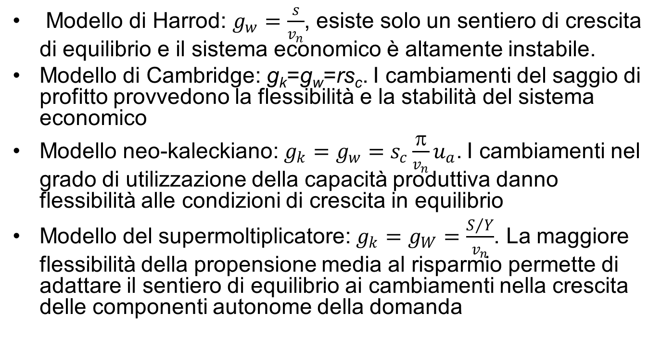
Confronto tra modelli
Modello di Harrod: $g_{w}=\frac{s}{v_{n}}$, esiste solo un sentiero di crescita di equilibrio e il sistema economico è altamente instabile.
Modello di Cambridge: g­_{k}=g_{w}=rs_{c}. I cambiamenti del saggio di profitto provvedono la flessibilità e la stabilità del sistema economico
Modello neo-kaleckiano:$g_{k}=g_{w}=s_{c}\frac{π}{v_{n}}u_{a}$. I cambiamenti nel grado di utilizzazione della capacità produttiva danno flessibilità alle condizioni di crescita in equilibrio
Modello del supermoltiplicatore: $g_{k}=g_{W}=\frac{S/Y}{v_{n}}$. La maggiore flessibilità della propensione media al risparmio permette di adattare il sentiero di equilibrio ai cambiamenti nella crescita delle componenti autonome della domanda

